Slide 1



2023-1-EE01-KA220-ADU-000150753
MOKYMŲ PROGRAMA
7 MOKYMŲ MODULIS: Skaitmeninės kompetencijos
Finansuoja Europos Sąjunga. Taiau išreikštos nuomonės ir požiūriai yra tik autoriaus (-ių) nuomonės ir požiūriai, kurie nebūtinai atspindi Europos Sąjungos ar Estijos nacionalinės agentūros nuomonę. Nei Europos Sąjunga, nei finansavimą skirianti institucija negali būti laikomos atsakingomis už juos.

Slide 2
2 PAMOKA: Skaitmeninis pasakojimas paveldo populiarinimui

Slide 3
  Įvadas į skaitmenines paveldo priemones Documentation
Įvadas į skaitmeninį pasakojimą paveldo populiarinimui
Kurso tikslai:
  Sužinokite, kaip skaitmeniniai įrankiai gali padėti išsaugoti kultūrinį ir gamtos paveldą.
  Išbandykite tokius įrankius kaip „Canva“, „Clipchamp“ ir internetinius išteklius, skirtus įdomių istorijų kūrimui.
  Supraskite, kaip skaitmeninis pasakojimas didina prieinamumą ir bendruomenės pasididžiavimą.
  Rezultatas: sukurkite paprastą skaitmeninį pasakojimo projektą, pristatantį paveldą.
  Skaitmeninis pasakojimas atlieka svarbų vaidmenį išsaugant kultūrinį ir gamtinį paveldą ateities kartoms. Integruodami multimedijos elementus, tokius kaip vaizdai, garso įrašai ir pasakojimai, galime dokumentuoti, dalytis ir švęsti paveldą naujais, interaktyviais būdais. Šioje pamokoje išnagrinėsime tokias priemones kaip „Canva“, „Clipchamp“ ir įvairias internetines platformas, kad suprastume jų potencialą švietimui ir išsaugojimui.

Slide 4
  Kas yra skaitmeninis pasakojimas?
  Mapping Heritage Sites
Paveldo pasakojimų transformavimas į įtraukiančius skaitmeninius potyrius
Skaitmeninis pasakojimas – tai menas derinti multimedijos elementus, pavyzdžiui, vaizdus, garso įrašus ir pasakojimus, siekiant sukurti įdomias istorijas. Tai novatoriškas būdas dalytis žiniomis, kultūra ir tradicijomis.
Pagrindinės savybės:
Integruoja multimedijos priemones, pvz., vaizdo įrašus, vaizdus ir garso įrašus.
Siekia pritraukti auditoriją emociniu ir vizualiniu poveikiu.
Padeda kultūrinį ir gamtinį paveldą padaryti prieinamesnį platesnei auditorijai.

Slide 5
  Skaitmeninio pasakojimo principai
Svarbiausi skaitmeninio pasakojimo principai
Pasakojimo struktūra: pradėkite nuo įspūdingos įžangos, sukurkite prasmingą istoriją ir baigkite aiškia žinute.
Vizualinis patrauklumas: naudokite įspūdingus vaizdus ar vaizdo įrašus, kad pritrauktumėte dėmesį ir papildytumėte istoriją.
Emocinis ryšys: įtraukite auditoriją emociškai, naudodami artimas temas ar asmenines istorijas.
Praktinis patarimas: suderinkite visus elementus, kad sukurtumėte nuoseklią ir įspūdingą istoriją.

Slide 6
  Skaitmeninio pasakojimo privalumai paveldo populiarinimui
Kodėl skaitmeninis pasakojimas?
Išsaugojimas: padeda dokumentuoti ir išsaugoti kultūrinį ir gamtos paveldą.
Prieinamumas: padaro paveldą prieinamesnį įvairioms auditorijoms.
Įsitraukimas: skatina bendruomenės dalyvavimą ir pasididžiavimą.
Švietimas: tarnauja kaip švietimo priemonė, skatinanti paveldo supratimą.

Slide 7

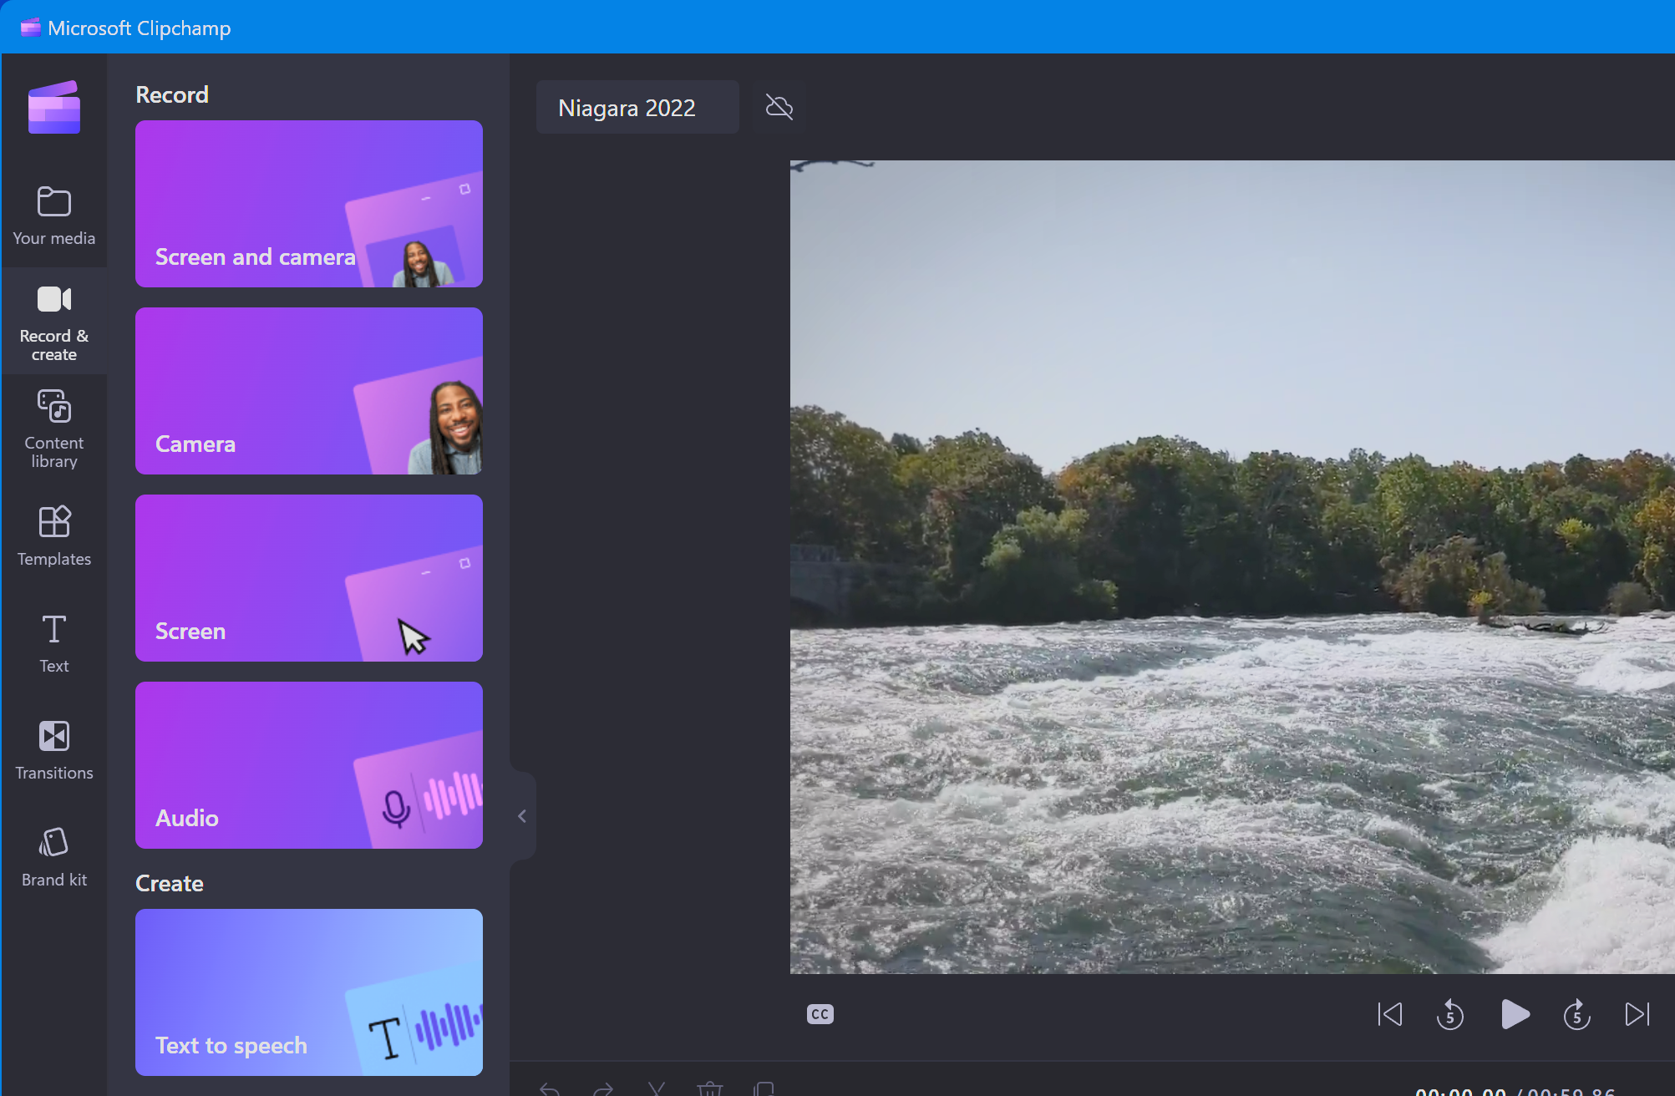


  Skaitmeninio pasakojimo įrankiai
Populiarūs pasakojimų kūrimo įrankiai
Canva: vizualiai patrauklių fotoreportažų ir pristatymų kūrimui.
Clipchamp: Įdomaus vaizdo turinio redagavimui ir kūrimui.
„Google Earth“ ir „Google Maps“: geografinių kontekstų integravimas į paveldo istorijas.
Garso įrankiai: platformos, pvz., „Audacity“, skirtos įrašyti pasakojimą ar muziką.

Slide 8
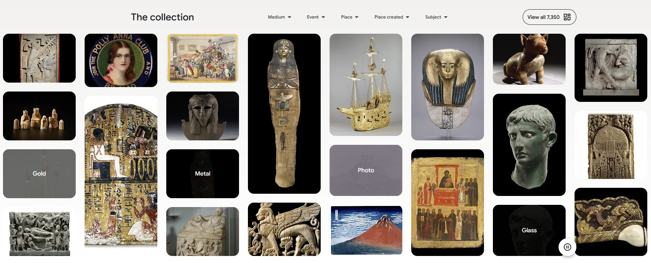
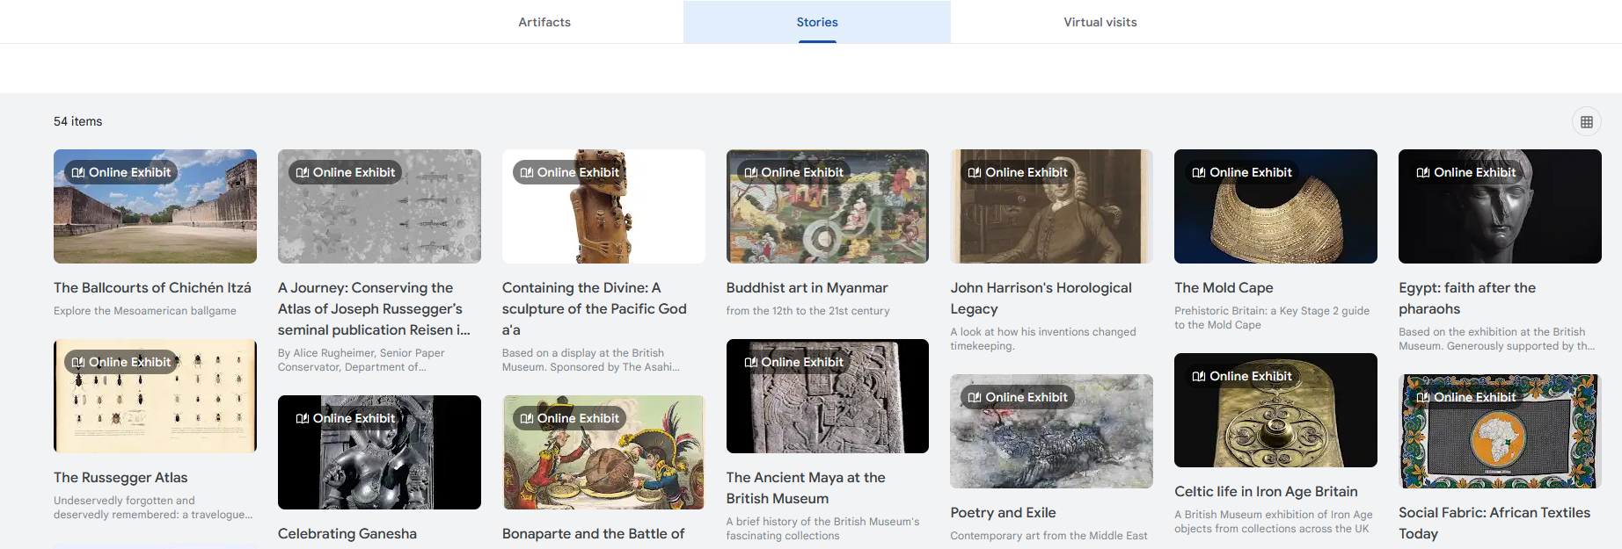
  Sėkmingų paveldo skaitmeninių istorijų atvejų analizė
Sėkmingų skaitmeninių istorijų pavyzdžiai – Britų muziejus
Britų muziejus sukūrė interaktyvias skaitmenines istorijas, kuriose įdomiai pristatomi artefaktai ir istoriniai pasakojimai. Lankytojai gali tyrinėti kolekcijas internete naudodami multimedijos formatus, pvz., vaizdus, vaizdo įrašus, garso įrašus ir animacijas. Šios skaitmeninės istorijos paveldą padaro prieinamą pasaulinei auditorijai, leidžiant žmonėms patirti kultūrą ne tik fiziškai apsilankius muziejuje. Ši iniciatyva parodo, kaip muziejai gali naudoti skaitmenines platformas, kad pagerintų mokymąsi, pažadintų smalsumą ir pasiektų jaunesnę auditoriją, kuri yra pripratusi prie interaktyvaus turinio.
https://artsandculture.google.com/partner/the-british-museum

Slide 9
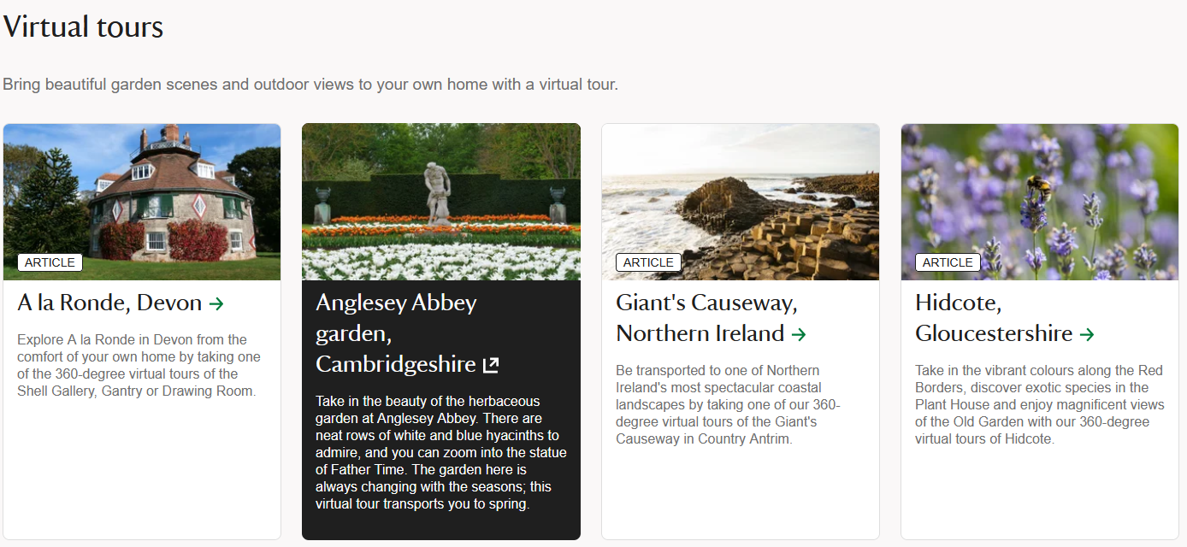
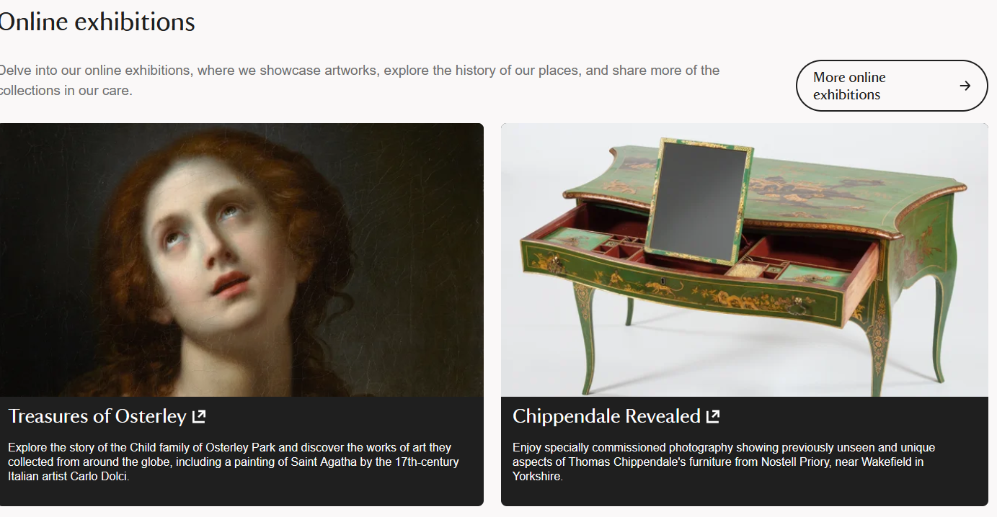
  Sėkmingų paveldo skaitmeninių istorijų atvejų analizė
Sėkmingų skaitmeninių istorijų pavyzdžiai – Nacionalinis fondas: skaitmeninės kampanijos paveldo populiarinimui
Jungtinės Karalystės Nacionalinis fondas (National Trust) vykdo skaitmenines kampanijas, kuriose derina nuotraukas, vaizdo įrašus ir asmeninius pasakojimus, siekdamas pabrėžti kultūrinį ir gamtinį paveldą. Jų projektai dažnai orientuoti į bendruomenės įtraukimą, skatinant vietos gyventojus dalytis istorijomis apie paveldo vietas, tradicijas ir kraštovaizdžius. Naudodamas socialinę mediją ir internetines platformas, Nacionalinis fondas paveldą padaro matomą platesnei auditorijai ir įkvepia bendruomenės pasididžiavimą. Šios kampanijos parodo, kaip pasakojimai, derinti su multimedija, gali sustiprinti ryšius tarp žmonių ir paveldo, tuo pačiu pritraukiant lankytojus ir paramą išsaugojimui.
Diskusijos klausimas: Kaip šie pavyzdžiai gali įkvėpti jūsų pačių projektus?
https://www.nationaltrust.org.uk/

Slide 10







2023-1-EE01-KA220-ADU-000150753
Ačiū už jūsų dėmesį
Partneriai
Finansuoja Europos Sąjunga. Taiau išreikštos nuomonės ir požiūriai yra tik autoriaus (-ių) nuomonės ir požiūriai, kurie nebūtinai atspindi Europos Sąjungos ar Estijos nacionalinės agentūros nuomonę. Nei Europos Sąjunga, nei finansavimą skirianti institucija negali būti laikomos atsakingomis už juos.

